Slide 1
PHÒNG GIÁO DỤC VÀ ĐÀO TẠO QUẬN LONG BIÊN
TRƯỜNG TIỂU HỌC ÁI MỘ B
MÔN: TIẾNG VIỆT
PHÂN MÔN : LUYỆN TẬP
LỚP 2
Bài: Lập danh sách học sinh (tổ)

Slide 2
1. Đọc danh sách học sinh và trả lời câu hỏi:
a. Tổ 1 lớp 2A có bao nhiêu học sinh?

Slide 3
1. Đọc danh sách học sinh và trả lời câu hỏi:
b. Có mấy bạn đăng kí tham quan Lăng Bác?
c. Có mấy bạn đăng kí tham quan Bảo tàng Dân tộc học?

Slide 4
2. Lập danh sách tổ em đăng kí tham gia các câu lạc bộ của trường như: câu lạc bộ cờ vua, võ thuật, bơi …..
Danh sách học sinh tổ …. lớp ….
đăng kí tham gia câu lạc bộ
Số thứ tự | Họ và tên | Câu lạc bộ
1 | Nguyễn Minh Anh | Bóng rổ
2 | … | …
3 | … | …
… | … | …

Slide 5
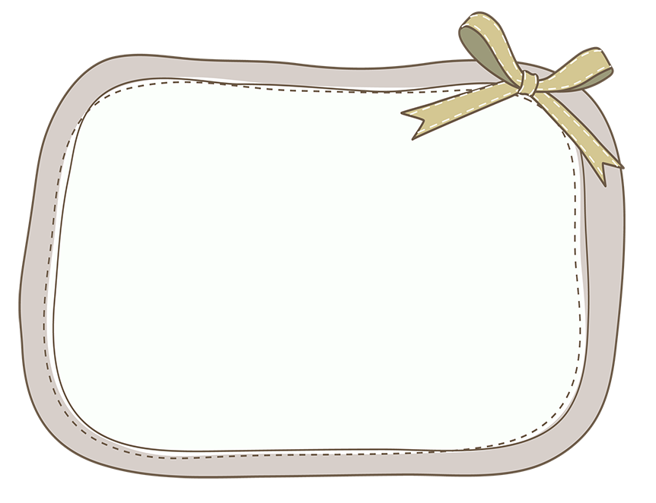
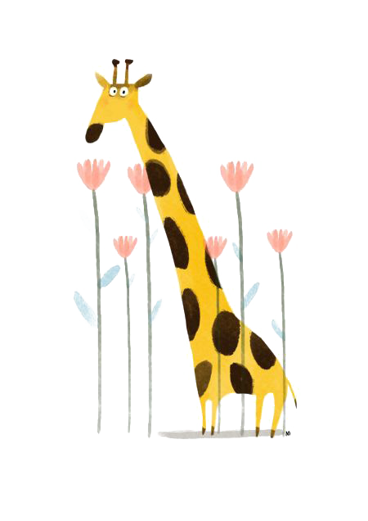
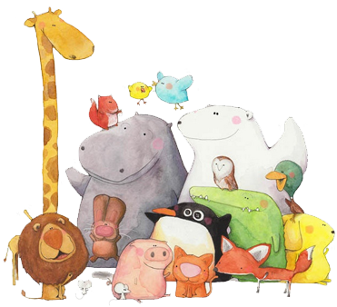
Củng cố
bài học

